Slide 1

Dezember
-das Klima/das Wetter
-zu
-wenn
HA:
Schreibaufgabe 8,1: morgen fällig (latest 5 PM)
Arbeitsblatt 1.12
MindTap: 49, 51, 52, 67, 73, 74
++Texte über Omid Nouripour (fällig 30.11 and 1.12)++
If you are still catching up, use the reduced homework tonight to catch up on missed assignments. If you are caught up, begin reviewing for Quest 5 (Thema: Migration und Zuwanderung, Grammatik: Perfekt, Ob, Dass, weil, Wenn, Zu)

Slide 2
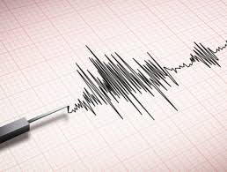
das Erdbeben
(die Erde bebt)

Slide 3

die Hitze
die Dürre
die Wüste
die Überflutung
der Meeresspiegelanstieg
der Wirbelsturm
die Polkappenschmelze
das Wetter
das Extremwetter
die Extremwetterphänomene

Slide 4
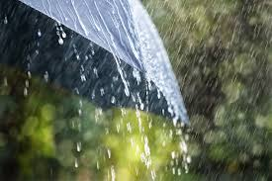
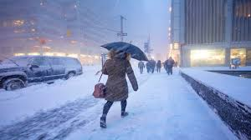
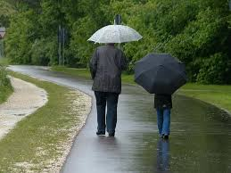
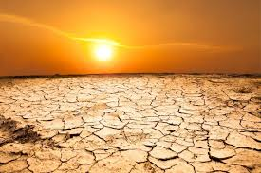
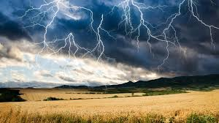

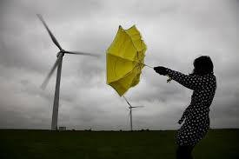
der Regen
der Schauer
Nr. 1 +2
auf dem Arbeitsblatt
das Gewitter
der Regen
regnen
Heute regnet es.
Gestern hat es geregnet.
der Schnee
schneien
Es schneit heute.
Gestern hat es geschneit.
Der Schnee und Eis schmelzen im Sommer
Im Sommer hat der Schnee geschmolzen.
nass
trocken/die Hitze
das Gewitter
der Donner
der Blitz
Es donnert und blitzt.
Gestern hat es gedonnert und geblitzt.
die Sonne
die Sonne scheint heute.
die Sonne hat geschienen.
windig/der Wind

Slide 5
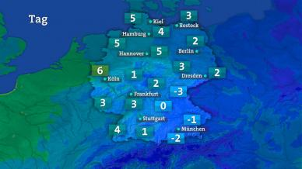
Die Wetterkarte und die Temperatur
die Temperatur
Heute liegt die Temperatur in Berlin bei zwei Grad
Gestern ist die Temperatur in Berlin bei zwei Grad gelegen.
Das ist nicht Grad Fahrenheit. Das ist Grad Celsius.
warm und cool
kalt und heiss
hoch und niedrig/tief
Nr. 3 + 4 auf dem Arbeitsblatt
Die Hochtemperatur über XXXX

Slide 6
-die Hitze: Es gibt Hitze, wenn die Temperaturen sehr hoch sind.
-die Dürre/-n: Es gibt eine Dürre, wenn es nicht regnet.
-die Wüste/-n: Es gibt eine Wüste, wenn man kein Wasser finden kann.
-die Überflutung: Es gibt die Überflutung, wenn es zu viel regnet.
-der Meeresspiegelanstieg: Es gibt den Meeresspiegelanstieg, wenn das Wasser im Ozean hoch wird.
-der Wirbelsturm (der Tornado und der Orkan/Hurrikan: Es gibt einen Wirbelsturm, wenn der Wind sehr schnell ist.
-die Polkappenschmelze: Es gibt Polkappenschmelze, wenn der Schnee im Nordpol oder Südpol schmelzt.
Nr. 5 auf dem Arbeitsblatt

Slide 7
-die Dürre/-n: Es gibt eine Dürre, wenn es nicht regnet.
-der Meeresspiegelanstieg: Es gibt den Meeresspiegelanstieg, wenn das Wasser im Ozean zu hoch wird.
Wenn: Subordinierende Konjunktion; Infos über Bedingungen; Es bedeutet when/whenever
Es gibt den Meeresspiegelanstieg, wenn das Wasser im Ozean zu hoch wird
Wenn das Wasser im Ozean zu hoch wird, gibt es den Meeresspiegelanstieg.
Wenn: Subordinierende Konjunktion; Es bedeutet auch ,,If”
Wenn Sie Donner hören, gehen Sie nach Hause.
Nr. 6, 7, + 8 auf dem Arbeitsblatt

Slide 9
Warum verlassen die Deutschen Deutschland?
sicherlich – certainly
schlagen auf- hit at, strike at
das Gemüt – mind/soul/disposition
Löcher fressen – to eat holes in something
Heizkosten – cost of heating
Nr. 9 auf dem Arbeitsblatt

Slide 10
SPIEGEL ONLINE: Welche Erinnerungen [memories] haben Sie an die ersten Jahre in Deutschland?
Weisband: Es hat am Anfang Schwierigkeiten gegeben, weil ich die Sprache nicht verstanden habe und auch mit den Normen in der Schule nicht vertraut [familiär] war. Zur Einschulung[Schule] bin ich zum Beispiel ohne Schultüte[school bag] gekommen. Wenn ich aber heute zurückdenke, habe ich ein Gefühl der Dankbarkeit. Ich habe die deutsche Gesellschaft als offen und tolerant erlebt. Die Mädchen in meiner Nachbarschaft [neighborhood] in Wuppertal haben mir das deutsche Alphabet und deutsche Wörter beigebracht [gelehrt]. Die Nachbarn haben auf mich und meinen Bruder aufgepasst [watched], wenn meine Mutter nicht da war. Vor allem aber haben wir gewusst, dass wir im Land bleiben können. Unsere Lage [Position] war im Vergleich zu jener der Flüchtlinge heute sehr privilegiert.
Gründe für Migration: die Diskriminierung und Verfolgung gegen Juden in Kiew
Nr. 10 auf dem Arbeitsblatt

Slide 11
Weisband: …das Gefühl [feeling], fremd zu sein. Ständig[always] an mir selbst zu zweifeln [doubt], mich zu fragen, ob ich gut genug[enough] bin - das ist ein sehr starkes Gefühl [feeling]. ….Man fragt sich als Migrant: Was kann ich für die Gesellschaft tun? Ich muss doch irgendwie rechtfertigen [justify], dass ich hier sein darf.
Marina hat das Gefühl und das Gefühl ist, dass sie fremd ist.
Marina hat das Gefühl, fremd zu sein.

Slide 12
Marina hat die Zeit, ein Interview zu machen.

Slide 13
Strukturen
Es ist [ADJ] zu + [Aktivität/ Verb]
Es ist gut zu lernen.
Es ist [ADJ], ADJ + zu + [Aktivität/Verb]
Es ist wichtig, hilfreich zu sein.
Es ist [ADJ], Direktes Objekt + zu + [Aktivität/Verb]
Es ist schwierig, eine Sprache zu lernen.
Nr. 11 auf dem Arbeitsblatt

Slide 14
Marina hat die Zeit. Sie macht ein Interview.
Marina hat die Zeit, ein Interview zu machen.
Nr. 12 auf dem Arbeitsblatt

